Slide 1

Chapitre 9
Matrix
www.CyrilVincent.com

Slide 2

Matrix

Slide 3
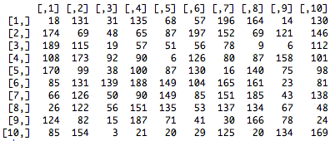
Matrix
Les matrices sont des objets mathématiques très utilisés
Une matrice est un vecteur de vecteurs
Ou un élément de dimension 2

Slide 4
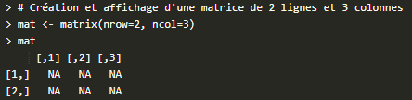
Matrix
Création d'une matrice vide

Slide 5

Création d'une matrice
Par ligne
Sinon si byrow=F ou byrow non renseigné les données sont rentrées par colonne

Slide 6
Indexation
Indexation
mat[1,2] où 1 est la ligne et 2 la colonne donne 2
mat[1:2] filtre les lignes 1 et 2
mat[1:2,c(1,3)] filtre les lignes 1 et 2 et les colonnes 1 et 3
mat[,y] pour sélectionner toutes les lignes de la colonne y
mat[x,] pour sélectionner toutes les colonnes de la ligne x

Slide 7
Vector
Une matrice est un vecteur de vecteur
Donc les lignes et colonnes des matrices se comportent comme des vecteur
Tous ce que l'on a vu dans les chapitre précédent fonctionne
Pour construire des matrices à partir de vecteurs
cbind(v1, v2, …)

Slide 8
Algèbre linéaire
t()
Transpose la matrice
solve()
Inverse la matrice

Slide 9
Nombres complexes
Un nombre complexe s'écrit
complex = 1 + 2i où i**2 = -1
(0+1i)**2 # -1
Re(complex) # 1
Im(complex) # 2
Les matrices peuvent être complexes

Slide 10
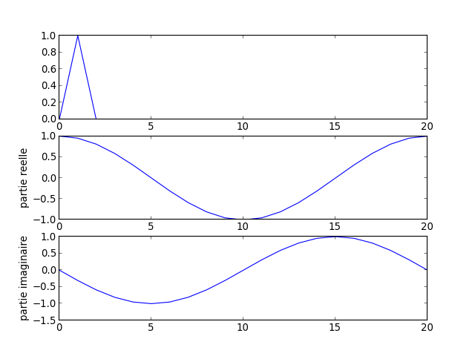
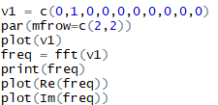
Transformée de Fourier
fft()
Fast Fourier Transform
Transforme un domaine temporel en domaine de fréquence

